Slide 1
集创赛校赛初赛答辩
--祝光

Slide 2
系统简介
本系统利用FPGA制作一个波形产生、采集、显示装置。FPGA通过DA转换产生模拟信号的正弦波、三角波与锯齿波，同时，FPGA对输出的模拟信号进行采集，并且可以将采集到的波形数据通过显示器显示出来。在显示器上可以通过时间栅格直接判断出波形的频率。
Notes:
演示文稿对受众有何益处：如果成年学员明白某主题的重要性或其原因，他们会对该主题更感兴趣。
演示者在学科中的专业水平：简要说明在此领域的资历，或向参与者说明应听课的原因。

Slide 3
系统框架
为了产生波形，可以提前将波形数据以数字量存储在ROM里面，然后FPGA直接将数据读出输出到外接DA转换模块，DA转换芯片将采集到的数字量转化为模拟量进行输出。ROM里面的波形数据由波形软件产生.coe文件，vivado中的ROMIP核可以直接将.coe文件包含进来，然后自动写入提前设定好的ROM中。
采集模拟信号直接将DA输出端口和AD输入端口用杜邦线连接起来，模拟信号便可以直接进入AD模块，AD芯片将模拟信号转换为数字信号然后传送给FPGA。FPGA将数据写入到FIFO中暂存。
LCD从FIFO中读取数据进行帧显示，然后再加上一些时间栅格，从而可以判断出波形的频率。
ROM
产生
DA转换
模拟信号输出
FPGA
FIFO
采集
AD转换
模拟信号采集
显示
RGBLCD
Notes:
课程说明应简短。

Slide 4
硬件介绍

Slide 5
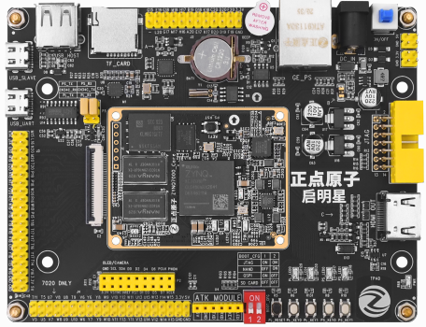
FPGA
本系统采用的FPGA是xilinx7系列的ZYNQ7010，核心板型号为XC7Z010CLG400-1。它组合了一个双核 ARM Cortex-A9 处理器和一个的现场可编程门阵列 （FPGA）逻辑部件。其板上具有一个RGBLCD接口和两个分别为20*2pin和12*2pin外部扩展接口，可以满足我们的LCD和用外部扩展接口连接的AD/DA模块。

Slide 6
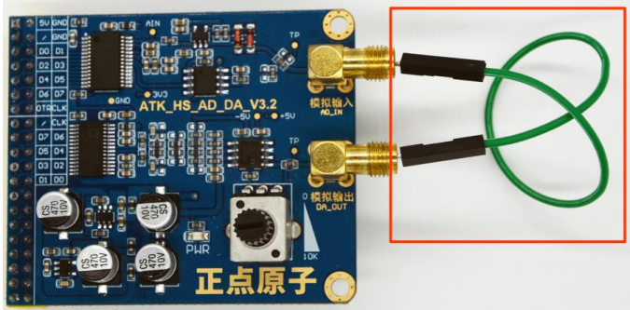
AD/DA模块
使用的 AD-DA 模块是正点原子推出的一款高速模数-数模转换模块（ATK_HS_AD_DA），高 速 AD 转换芯片和高速 DA 转换芯片都是由 ADI 公司生产的，分别是 AD9280/3PA9280（两款芯片兼容）和 AD9708。

Slide 7
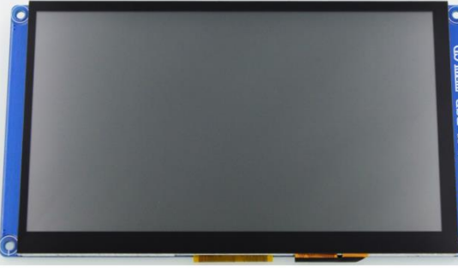
RGBLCD
TFT-LCD 的全称是 Thin Film Transistor-Liquid Crystal Display，即薄膜晶体管液晶显示屏，它显示的每 个像素点都是由集成在液晶后面的薄膜晶体管独立驱动，因此 TFT-LCD 具有较高的响应速度以及较好的图 像质量。
本系统采用的是ATK-4384，4.3 寸， 800*480分辨率，像素时钟为25MHZ。

Slide 8
软件设计

Slide 9
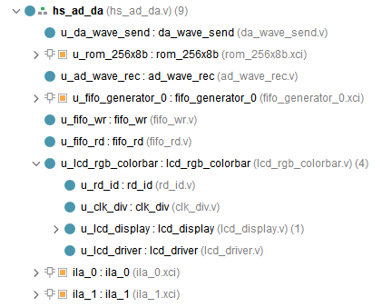
设计模块
系统采用vivado环境设计，定义模块总体如右图。
将顶层模块命名为hs_ad_da，然后再相继创建几个所需的模块：波形产生da_wave_send、波形采集ad_wave_rec、写FIFO fifo_wr、读FIFO fifo_rd、LCD器件配置ID信息rd_id、LCD时钟分频模块clk_div、LCD显示lcd_display、LCD驱动lcd_driver。

Slide 10
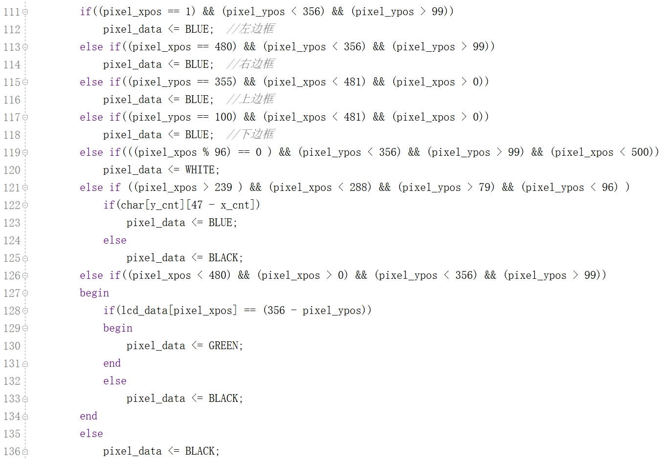
波形与RGB信号处理
在LCD显示模块中，LCD的分辨率是800*480，波形显示直接截取其中横像素坐标在480以下，纵坐标在100-355之间的部分，纵坐标共可以有256种数据，正好可以对应波形的八位数据0 – 256。每个横坐标对应一个波形数据，如果相应的纵坐标等于相应波形数据，那么使LCD中该像素显示绿色，其他地方显示黑色。除此之外，在边界区域用蓝色框起来，栅格用白色竖直线条勾勒显现出来。

Slide 11
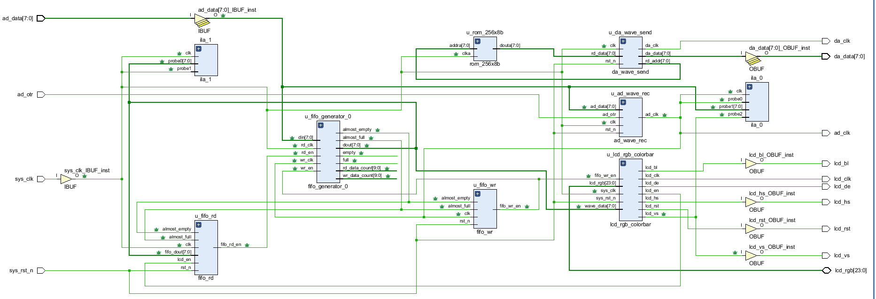
原理图
配置ROMIP核：将memory type配置为单端口RAM，宽度选择8bit，深度选择256。然后导入COE FILE，也就是波形文件。
配置FIFO IP核：将fifo implementation（实现方式）选择为独立的BRAM块，读写宽度选择为8bit，深度选择为1024。
整体模块如右图所示

Slide 12
实物展示

Slide 13
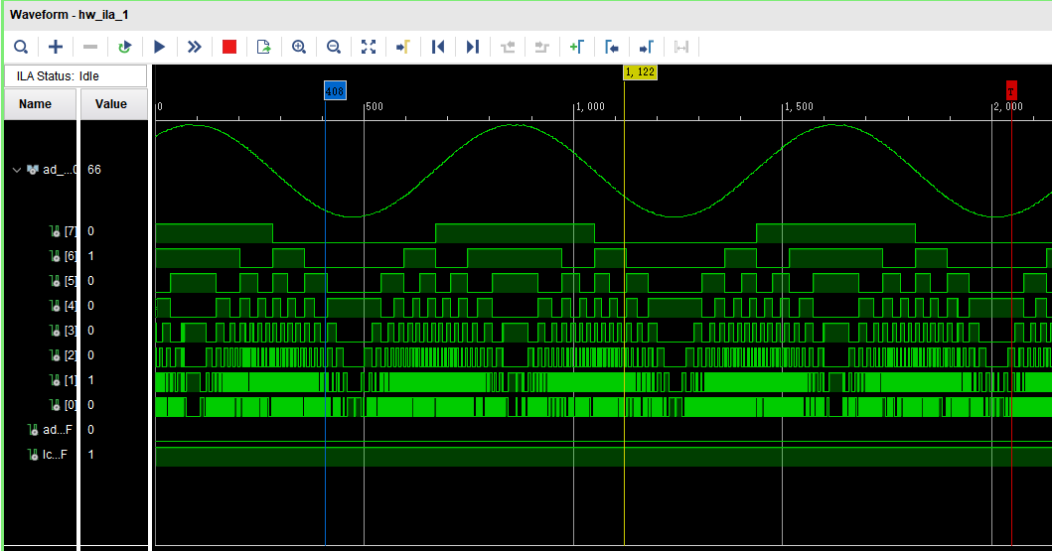
AD采集数据
通过vivado中的ILA探针工具对信号进行监测，然后模拟成波形形状，右图以正弦波为例。

Slide 14
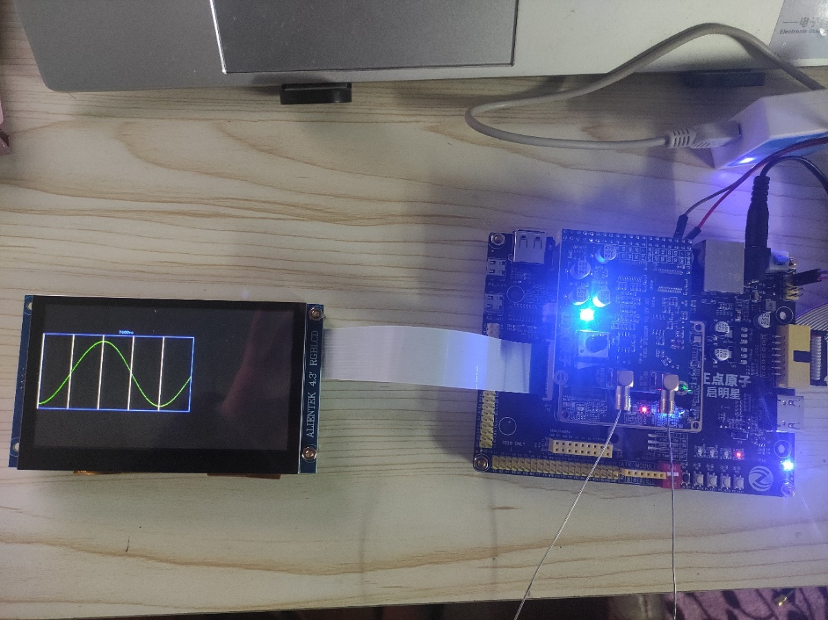
LCD显示波形
LCD显示采集到的正弦波

Slide 15
总结

Slide 16
总结
本系统对于题目要求的功能基本都实现了，产生、采集和显示波形都很稳定。虽然没有用真实的示波器去显示模拟信号，但是用现有的ILA探针监测也基本能够看出本系统数据的准确性与稳定性。本系统很多地方我觉得还有改进、进一步完善的空间，但是碍于精力和能力，没有去进一步考虑。比如是否可以将三种波形文件同时存储起来，利用按键控制直接切换，而不必每次都重新下载；fifo的读写时钟是否可以再快一点提高速度等等。

